Slide 1

Traveler
20240325 발표
부산 광관지 추천 POI 모델

Slide 2
1
30번 문제 정의서 해석
2
30번 문제 정의서 해결방안
목차
3
멘토링 보고
4
관련기술 조사 및 과제 계획

Slide 3
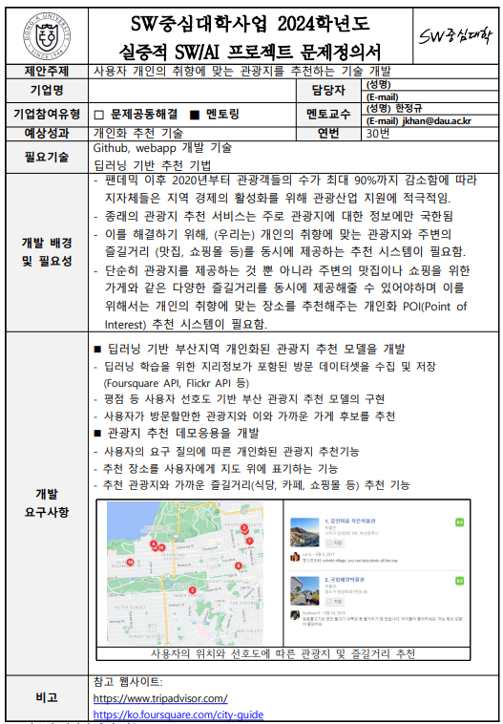
문제 이해
코로나 팬데믹으로 인한 여행산업에
수요가 줄어들어 관광시장의 규모가 축소됨.
"2023년 부산관광기업 모니터링 조사" 결과에 의하면 관광객 수가 확대될 것으로 전망
"2023년 부산방문 관광객 실태조사”
결과에 의하면 부산 관광객의 78.1%가
동반자를 포함한 여행을 다님.
최근 관광시장의 회복에 대한 정보를 토대로 부산 지역의 관광 산업 활성화를 위해 개인화된 관광지 추천 시스템이 필요

Slide 4
문제 해결
개인화된 광관지 추천모델을 위해서 차별을
만들 수 있는 기준이 있어야 한다.
종래의 관광지 추천 서비스는 관광지를 추천
-> 이에 다른 차별화를 위해
개인화를 어떤기준으로 할지?

Slide 5

#멘토링 토의 내용
SRS의 기능적 요구사항 수정
관광지 모델 추천의 차별화 요소 문의
현재 준비중인 계발계획이 프로젝트 방향과 일치한지 문의
데이터 셋 확보 관련 문의

Slide 6
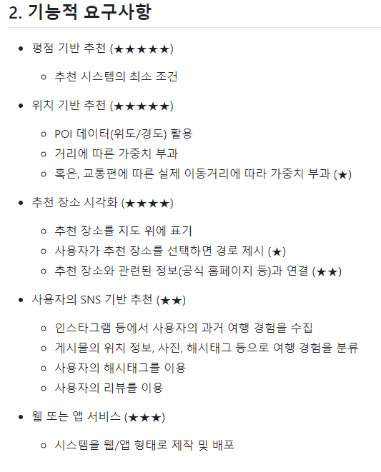
추천 장소 시각화
-> 잘못된 추천 장소를 보여줄 필요는 없다. -> 제대로 된 추천기능을 구현하고 해야한다. -> 일의 순서상 제일 후순위의 기능이다.
2. 사용자의 SNS 기반 추천
-> 사용자의 DataSet을 확보하기 위해 초기 계발 단계에서는 제외해야 된다.
웹 또는 앱 서비스
-> 모델을 전부 구현한 뒤에 개발해야하므로 일의 순서상 제일 후순위의 기능이다.
위의 문제들의 공통점: 초기 계발단계에서 고려할 사항들이 아니다.
기능적 요구사항 문제점들
평점, 위치 기반 추천을 우선적으로 계발
-> 모든 POI의 기초이므로 무조건 구현해야 합니다.
기능적 요구사항 해결책

Slide 7
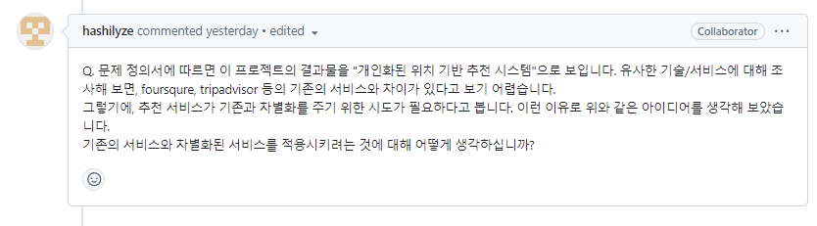
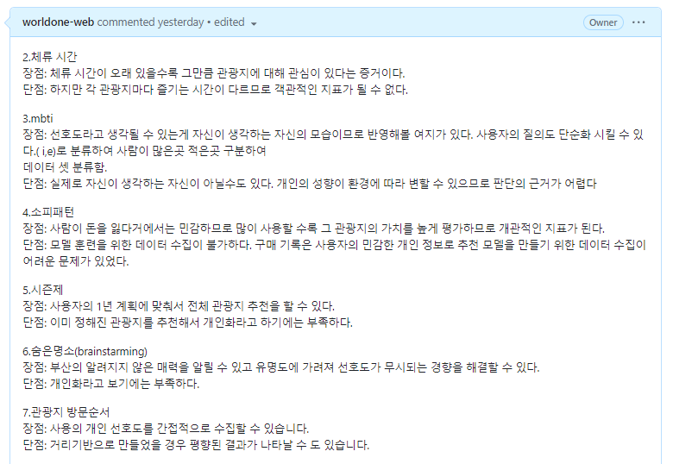
Question.
현재 서비스가 되고 있는 관광지
추천어플들과 차이점을 둘려고 합니다.
다음과 같은 차별화 요소중에서 사용할 수 있는 요소를 알고 싶습니다.
Answer.
차별화를 줄려는 생각은 좋지만
현재 제시되어 있는 요소들은 데이터
확보가 어렵다. 그나마 관광지 방문순서가
가능성이 보인다.

Slide 8
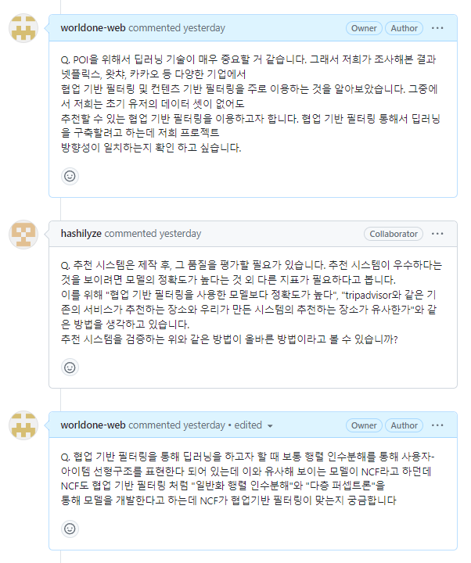
Question.
.
Answer.

Slide 9
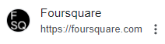
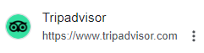
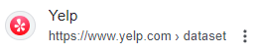
Question.
부산 광관지의 DataSet을 확보하기 위해
Foursquare와 Tripadvisor을 통해
DataSet을 확보 할려고 합니다.
Answer.
DataSet 확보를 위해 꼭 부산 광관지의 데이터로 할 필요는 없다.

Slide 10

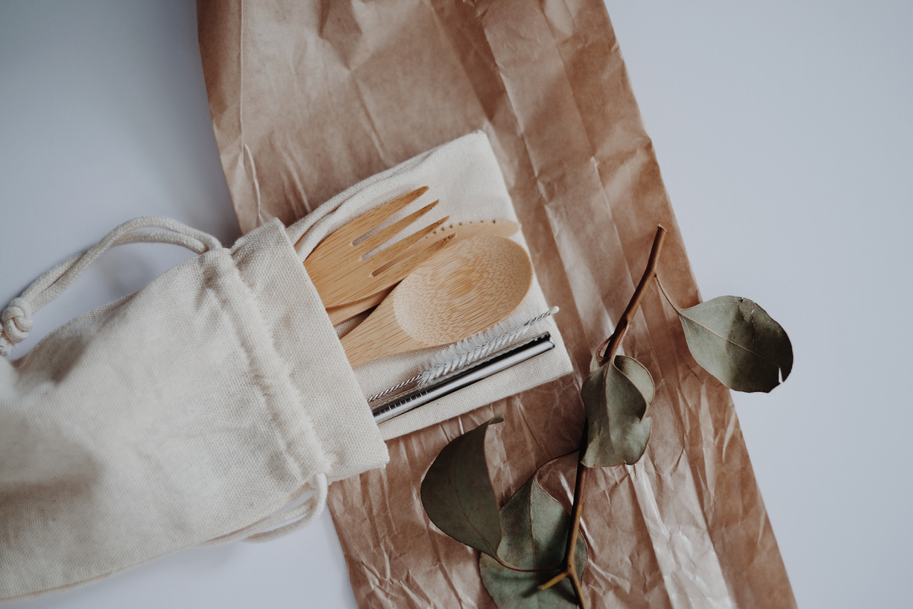
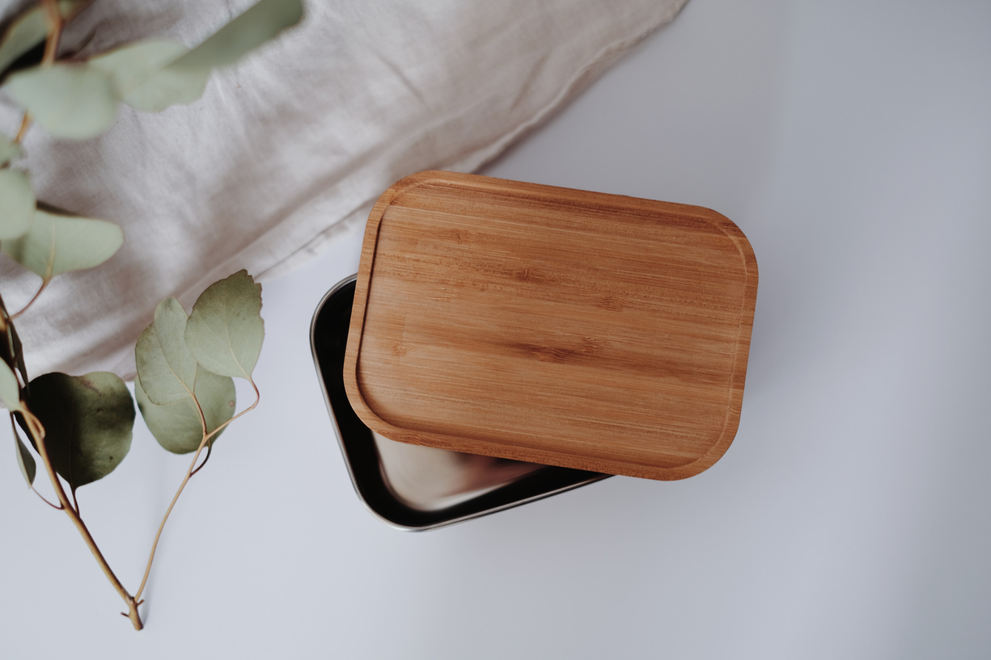
주제나 생각을 입력하세요
요점을 입력하세요
요점을 입력하세요
요점을 입력하세요
토론하고 싶은 내용을
간략하게 서술하세요.
토론하고 싶은 내용을
간략하게 서술하세요.
토론하고 싶은 내용을
간략하게 서술하세요.

Slide 11

주제나 생각을
입력하세요
토론하고 싶은 내용을 간략하게 서술하세요.
안건 페이지로 돌아가기

Slide 12
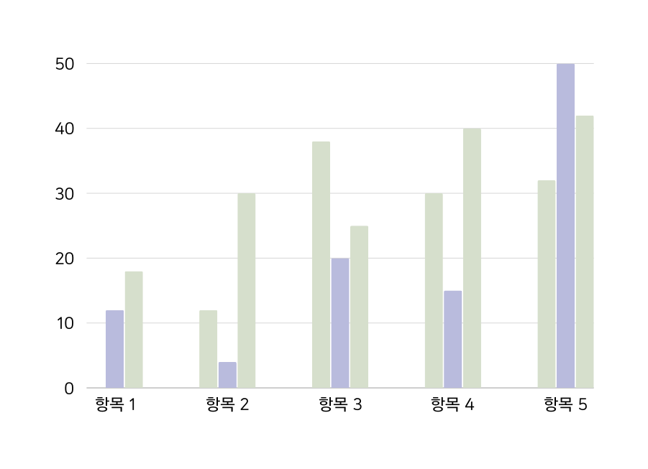
주제나 생각을 입력하세요
토론하고 싶은 내용을 간략하게 서술하세요.

Slide 13
7명 중 7명
사용한 통계에 대한 설명을 추가하세요.
100%
사용한 통계에 대한 설명을 추가하세요.
7백만 명
사용한 통계에 대한 설명을 추가하세요.

Slide 14
요점을 입력하세요
01
논의하려는 내용에 관해 자세히 설명하세요.
요점을 입력하세요
02
주제나 생각을
입력하세요
논의하려는 내용에 관해 자세히 설명하세요.
요점을 입력하세요
03
논의하려는 내용에 관해 자세히 설명하세요.
요점을 입력하세요
04
논의하려는 내용에 관해 자세히 설명하세요.

Slide 15
주제나 생각을
입력하세요
안건 페이지로 돌아가기
열 이름을 입력하세요 | 열 이름을 입력하세요 | 열 이름을 입력하세요 | 열 이름을 입력하세요 | 열 이름을 입력하세요
텍스트를 추가하려면 두 번 클릭하세요

Slide 16




요점을 입력하세요
요점을 입력하세요
논의하려는 내용에 관해
자세히 설명하세요.
논의하려는 내용에 관해
자세히 설명하세요.
주제나 생각을 입력하세요
요점을 입력하세요
요점을 입력하세요
논의하려는 내용에 관해
자세히 설명하세요.
논의하려는 내용에 관해
자세히 설명하세요.

Slide 17

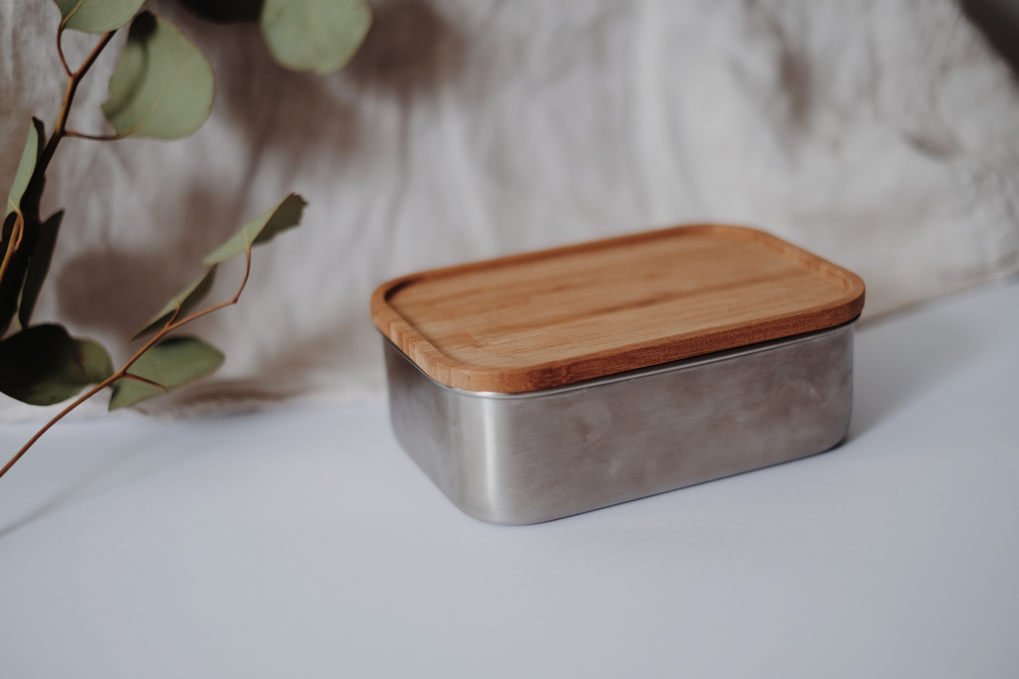
감사합니다!
안건 페이지로 돌아가기
여기에 마무리 인사나 행동 유도 메시지를 삽입하세요.

Slide 18

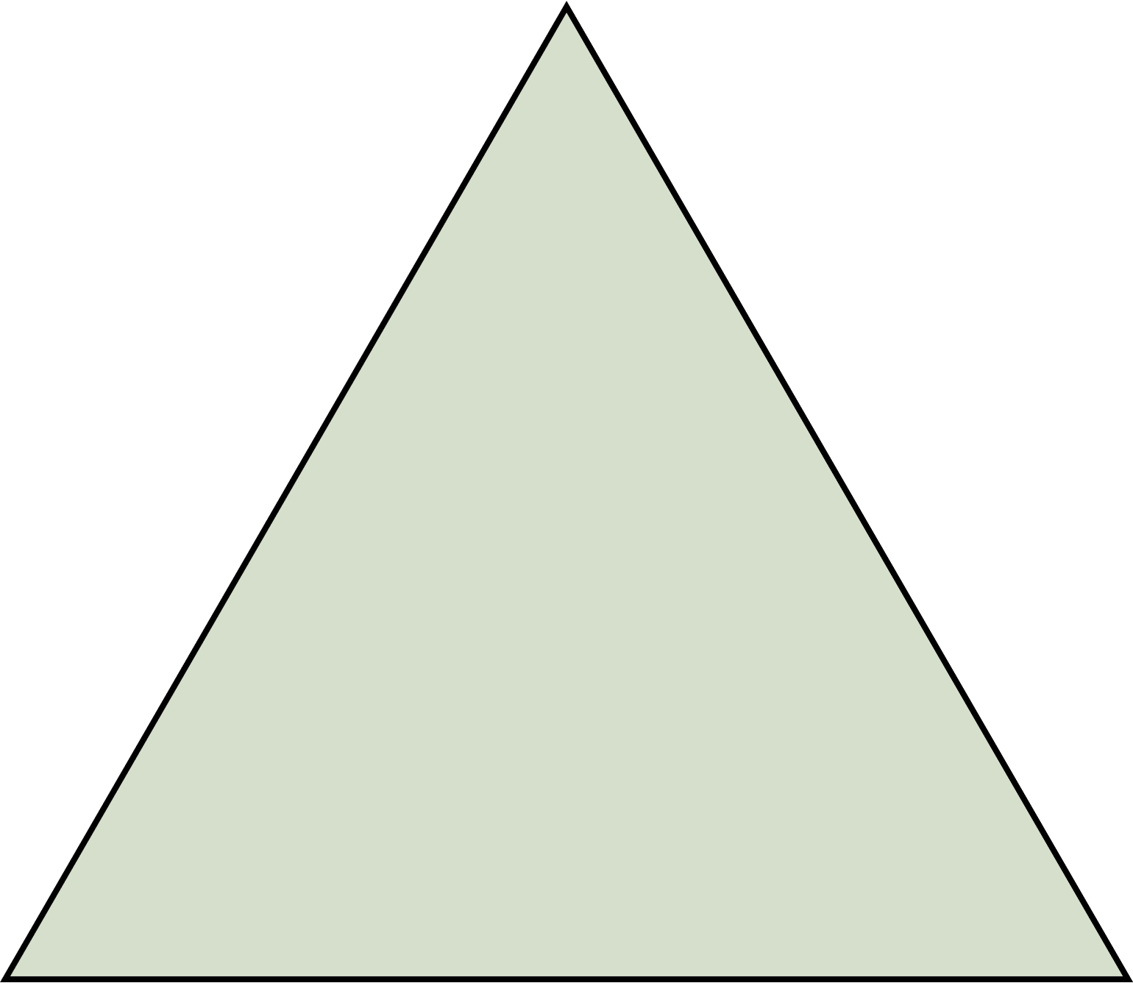
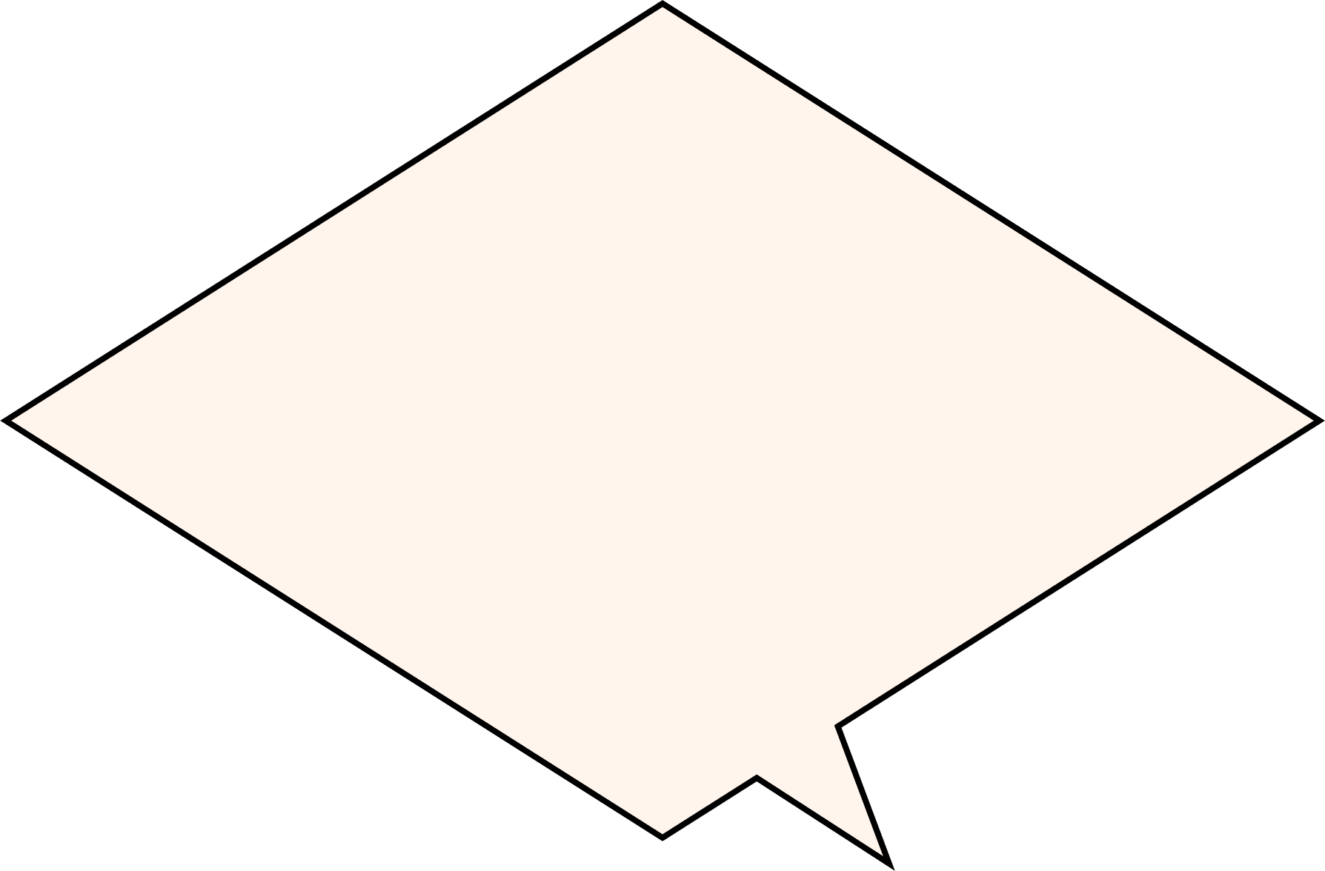


자료
페이지
Canva 프레젠테이션에
이 디자인 자료를 사용해 보세요.
즐겁게 디자인하세요!
프레젠테이션을 하기 전에 이 페이지를
삭제하는 일을 잊지 마세요.

Slide 19
B
흐릿한 효과
C
꽃가루 효과
자료
페이지
D
드럼 소리 효과
O
물방울 효과
Canva 프레젠테이션으로 놀랍고 즐거운
발표를 경험해 보세요!
발표 모드에서 다음의 키를 눌러 보세요!
프레젠테이션을 하기 전에 이 페이지를
삭제하는 일을 잊지 마세요.
Q
음소거
U
발표하기
#
타이머 설정은 0~9까지의 숫자를 누르세요

